Slide 1
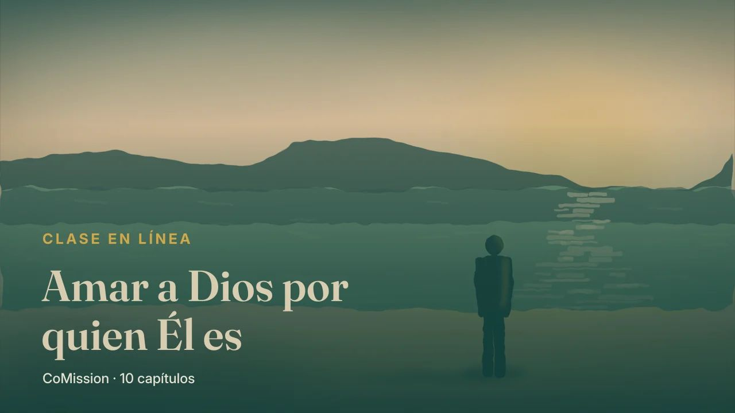
Notes:
Él nos amó primero

Slide 2
ÉL NOS AMÓ PRIMERO
No puede obligarse
a amar a Dios.
Notes:
Esto es lo que más libera en toda la clase. Usted no puede obligarse a amar a Dios.

Slide 3
Sentir más.
Orar con más fuerza.
Notes:
Probablemente ya lo intentó. Intentó sentir más, orar con más fuerza, y decirlo con más ganas el domingo.

Slide 4
El amor no sale de
apretar los dientes.
Notes:
Y no funcionó, porque el amor no sale de apretar los dientes.

Slide 5
LO QUE SÍ PUEDE HACER
Conocerlo.
Acercarse.
Notes:
Pero esto sí lo puede hacer. Puede conocerlo. Puede acercarse a Él.

Slide 6
Que conocerlo cambie
por qué lo busca.
Notes:
Y puede permitir que el conocimiento de quién es Él transforme, poco a poco, la razón por la que lo busca.

Slide 7
“
Le amamos a Él solo porque Él nos amó primero.
1 JUAN 4:19 · OTB
Notes:
Le amamos a Él solo porque Él nos amó primero.

Slide 8
DONDE TODO EMPEZÓ
Miedo.
Necesidad.
Notes:
Vuelva al principio de la clase. Tal vez se acercó a Dios por miedo, o por necesidad.

Slide 9
Él le recibió
ahí.
Notes:
Estaba bien. Él le recibió ahí.

Slide 10
NO ES
SINO
cómo llegó
usted a Él
que Él llegó
primero
Notes:
Pero la verdad más profunda entre usted y Dios no es cómo llegó usted a Él. Es que Él llegó a usted primero.

Slide 11
Ya le amaba.
Envió a su Hijo.
Notes:
Antes de su miedo, antes de su necesidad, antes de que pensara en Él, ya le amaba, y envió a su Hijo por usted.

Slide 12
No es el punto de partida.
Es la respuesta.
Notes:
Su amor nunca es el punto de partida. Es la respuesta.

Slide 13
LA INVITACIÓN
No es
«ame más a Dios».
Notes:
Así que la invitación de esta clase nunca fue, ame más a Dios. Eso sería una cosa más en la que fallar.

Slide 14
“Venga a conocer al Dios
que ya le amó primero.”
Notes:
La invitación es esta. Venga a conocer al Dios que ya le amó primero.

Slide 15
SIGA
Para ver quién es.
Con las manos vacías.
Notes:
Siga leyendo para ver quién es Él. Siga viniendo a Él, a veces, con las manos vacías.

Slide 16
SIGA
Lo siguiente.
Con honestidad.
Notes:
Siga obedeciendo lo siguiente, aunque el sentimiento no esté. Siga diciéndole con honestidad dónde está.

Slide 17
Fíjese en lo
que Él hace.
Notes:
Y fíjese en lo que Él hace.

Slide 18
EL CAMINO
Miedo → Necesidad → Conocimiento
→ Confianza → Amor
Notes:
El miedo da paso a la necesidad, la necesidad al conocimiento, el conocimiento a la confianza, y la confianza, a su tiempo, al amor.

Slide 19
MIRE HACIA ATRÁS
La hoja de
dos columnas.
Notes:
Si guardó la hoja de dos columnas del capítulo uno, sáquela.

Slide 20
Quiero aprender a acercarme
porque Él es…
Notes:
En la columna de, quiero aprender a acercarme a Dios porque Él es, agregue lo que ha aprendido de Él en estos diez capítulos.

Slide 21
¿Está más
llena?
Notes:
¿Está más llena que antes?

Slide 22
UNA ORACIÓN PARA EMPEZAR
La suya.
Con honestidad.
Notes:
Luego escriba una oración. La suya, con honestidad. Si quiere un lugar por dónde empezar, pruebe esta.

Slide 23
“Hoy quiero
conocerte.”
Notes:
Dios, quiero aprender a amarte por quien eres. Reconozco que muchas veces te busco por miedo, o por lo que necesito. Hoy quiero conocerte.

Slide 24
“No tengo que forzarlo.
Él me amó primero.”
Notes:
Aquí va la frase para llevar. No tengo que forzarlo. Él me amó primero.

Slide 25
ESTA SEMANA
Órela.
Siga con una práctica.
Notes:
Esta semana, ore su oración. Luego escoja una de las seis prácticas del capítulo siete, y siga con ella.

Slide 26
PÓNGALO EN PRÁCTICA
Día para empezar.
Alguien a quien contarle de Dios.
COMISSION
Notes:
Póngale día, y cuéntele a alguien lo que esta clase le ha mostrado acerca de Dios.

